Slide 1
FORMACIÓN DE BUENAS PRÁCTICAS PARA EQUIPOS DE PROTECCIÓN INDIVIDUAL (EPI)

Slide 2
PREÁMBULO (PARA EL INSTRUCTOR)
Como parte de su formación para implementar las Buenas Prácticas de NEPSI, NEPSI ha desarrollado una serie de recursos formativos.
Cada paquete de formación en PowerPoint trata sobre un tema relevante para los trabajadores de todos los sectores que utilizan materiales que contienen sílice cristalina. Los paquetes proporcionan información sobre los riesgos de la exposición al polvo relacionados con el tema, junto con las buenas prácticas y medidas disponibles para reducirlos. El propósito de la formación es informar y formar a los trabajadores para que puedan utilizar las medidas de control de forma eficaz y reducir así su exposición a la sílice cristalina respirable (SCR) en su puesto de trabajo.
Use la plantilla en blanco y los marcadores de posición para añadir información adicional a este paquete de formación.

Slide 3
IMPORTANTE
El contenido de la información de este PowerPoint de formación es de carácter orientativo e informativo. No se trata de una norma o reglamentación, y tampoco crea ninguna obligación legal ni altera las obligaciones existentes creadas por la legislación y las políticas.

Slide 4
INTRODUCCIÓN
Aprender a protegerse a uno mismo contra los riesgos relacionados con el trabajo es una prioridad.
En esta formación usted aprenderá:
Qué es un equipo de protección individual (EPI) y cómo puede ayudarnos a reducir nuestra exposición a la SCR dañina.
Cuándo y cómo usar los EPI.
Mejores prácticas para el uso de EPI.
Texto a rellenar por parte del formador – si ha añadido una diapositiva personalizada, inserte un breve resumen del material contextual.
Notes:
La exposición excesiva a la sílice cristalina respirable (SCR) puede provocar problemas graves de salud a largo plazo a los trabajadores. Por ello, es importante que todos los trabajadores estén informados sobre las buenas prácticas para limitar o eliminar su exposición al polvo de sílice.
Esta formación en PowerPoint trata sobre el uso correcto de los equipos de protección individual (PPE) para trabajadores expuestos al polvo de sílice cristalina respirable (SCR).

Slide 5

TÉCNICAS DE CONTROL DEL POLVO
BUENA HIGIENE / LIMPIEZA
El lavado de la ropa de trabajo y la aspiración del polvo producido por los procesos evita la acumulación de polvo a lo largo del tiempo. Un lugar de trabajo limpio es un lugar seguro.
AGUA
Que los procesos se realicen en un entorno húmedo evita que el polvo se transporte por el aire, ya que el agua captura las partículas.
Los EPI son una de las cinco principales técnicas de control de polvo.
EQUIPOS DE PROTECCIÓN
Los EPI (por ejemplo, las mascarillas), protegen a los trabajadores del polvo cuando todas las demás medidas de control son insuficientes para controlar los riesgos de exposición.
CIERRE
Llevar a cabo procesos que generen SCR en un entorno sellado evita la exposición al polvo en origen.
EXTRACCIÓN / VENTILACIÓN
Captar la SCR en origen, antes de que podamos estar expuestos, y sustituir el aire contaminado con aire limpio.

Slide 6

TIPOS DE EPI
Orejeras
Casco
Gafas de protección
Mascarilla / Equipo de protección respiratoria
Monos
Chaquetas
Botas
Guantes
Notes:
Forma parte de un equipo EPI cualquier artículo de ropa protectora o equipo diseñado para proteger el cuerpo de la persona que lo lleva de lesiones o infecciones.
Aunque los EPI deberían estar disponibles en todos los lugares de trabajo, se acostumbran a usar como último recurso cuando todas las medidas de control se han intentado y han fallado a la hora de proporcionar un control suficiente de la exposición al polvo.

Slide 7
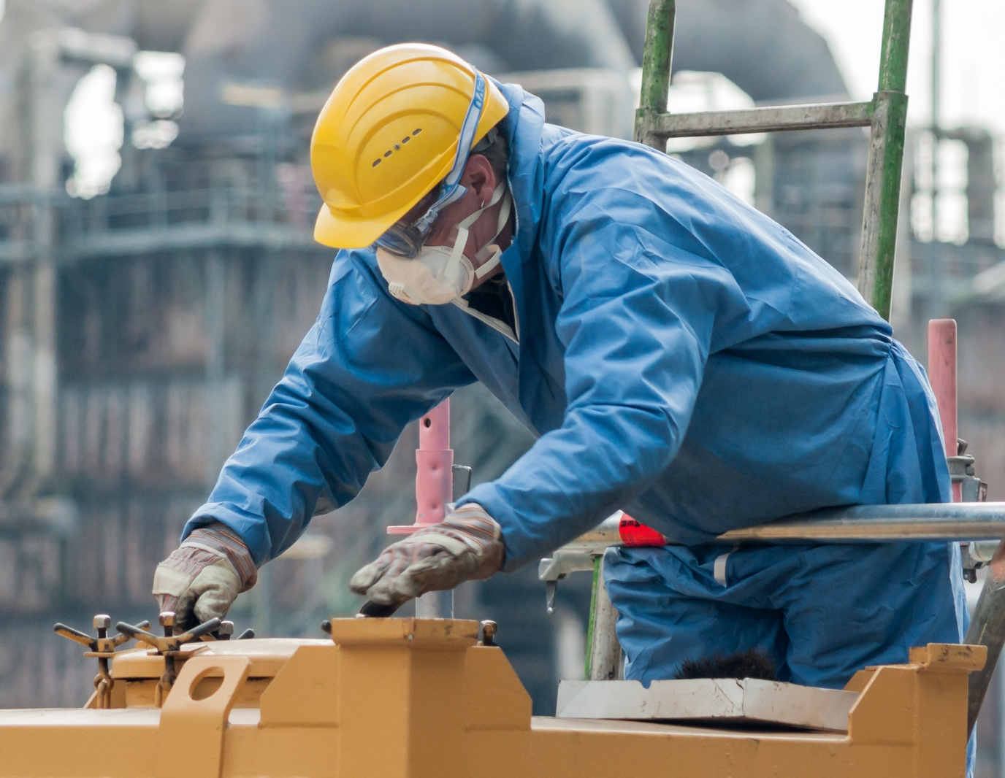
¿PARA QUÉ USAR EPI?
Los EPI se usan para proteger al usuario del daño y riesgos físicos en el lugar de trabajo, incluyendo el polvo de sílice cristalina.
Usar EPI (cuando sean necesarios) es importante porque son una medida preventiva en el control de riesgos.
El equipo de protección respiratoria ayuda a minimizar nuestra exposición al polvo de sílice cristalina respirable (SCR).

Slide 8


RIESGOS DE ESTA ACTIVIDAD
El funcionamiento correcto de este equipo es esencial para protegernos contra la SCR.
La exposición a largo plazo a niveles altos de SCR puede causar enfermedades respiratorias incapacitantes.
Es importante protegernos a diario de la exposición a este polvo transportado por el aire.
Si seguimos ahora las siguientes buenas prácticas estamos protegiendo nuestra salud para el futuro.
¿Cómo va a pasar su jubilación?

Slide 9
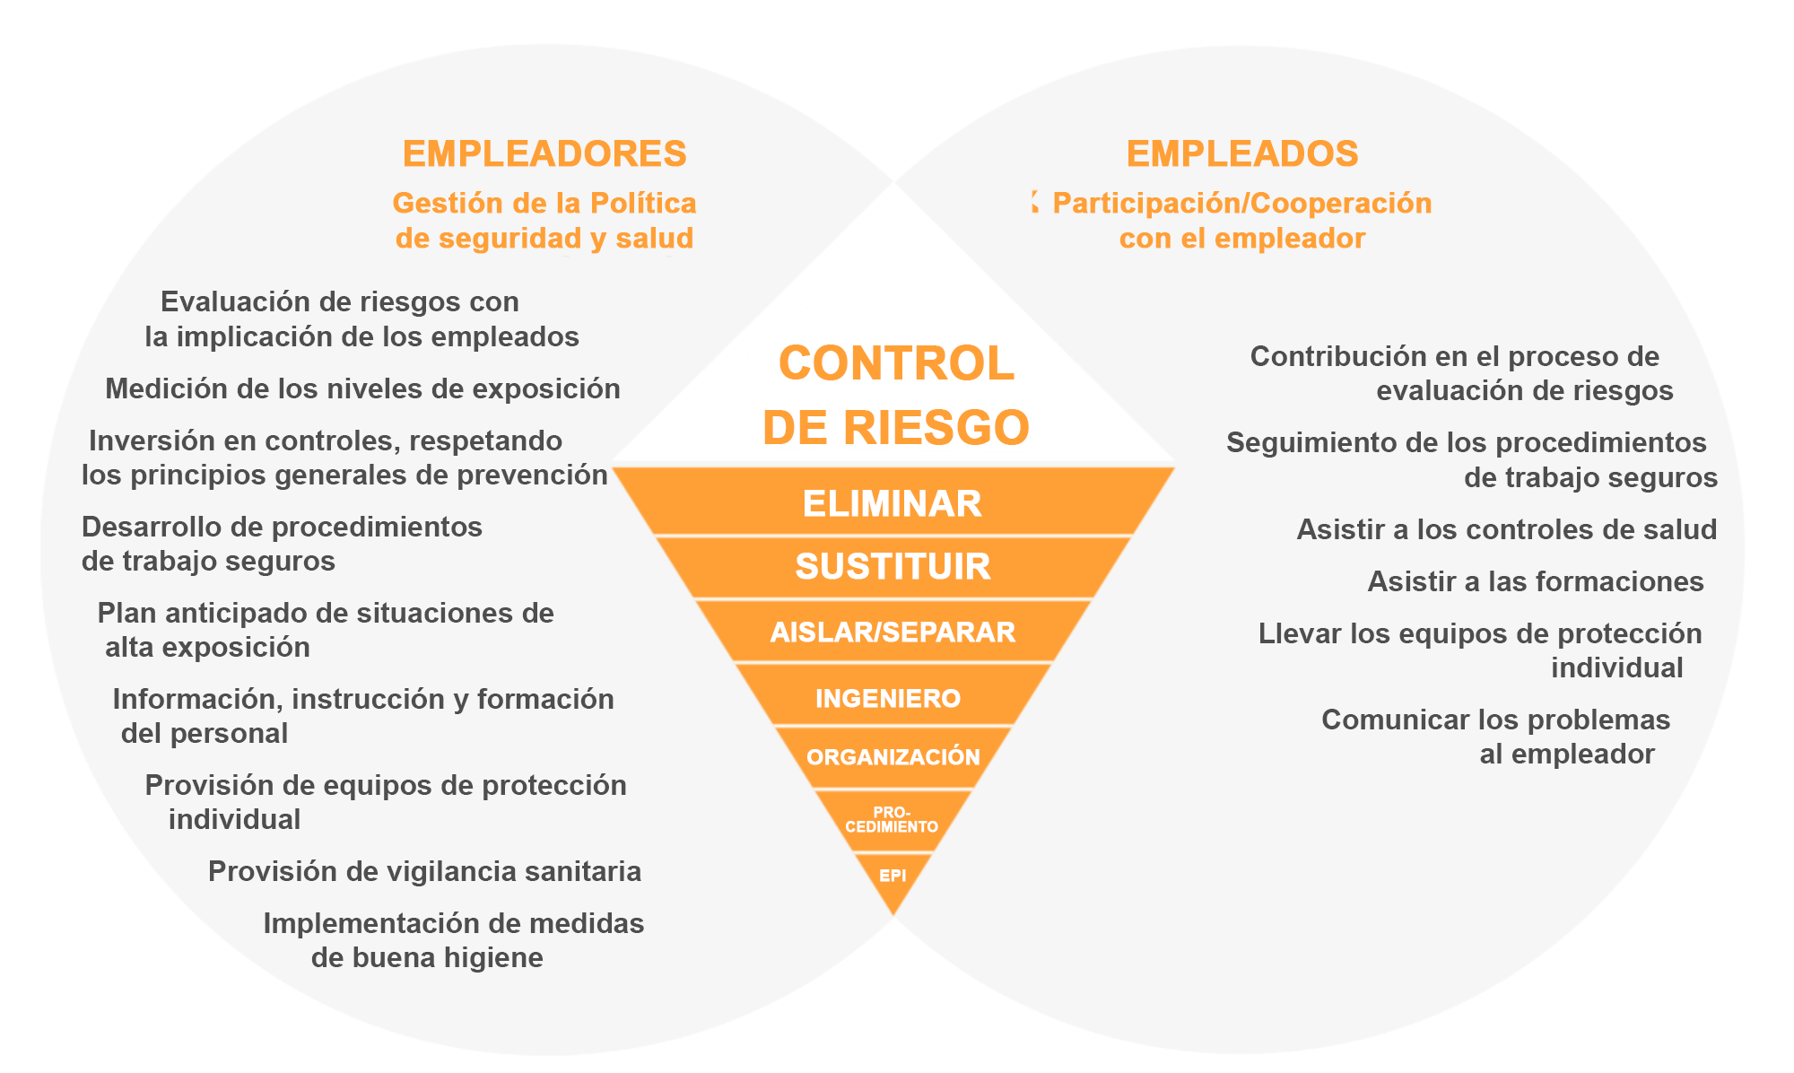
JERARQUÍA DE CONTROL DE RIESGOS
Teniendo en cuenta que los EPI solo protegen a la persona que los lleva, y que pueden usarse mal o pueden estar dañados, no son totalmente fiables.
Los trabajadores solo deberían llevar EPI cuando se lo pidan y como último recurso cuando los demás controles no son suficientes.
Notes:
El siguiente diagrama resume el proceso de gestión de riesgo, des de la perspectiva tanto del empleador como del empleado, cuando se aplica al control de la sílice cristalina respirable. Los sistemas de sanidad y seguridad implementados en las compañías deben respectarse tanto por parte del empleador como del empleado.

Slide 10
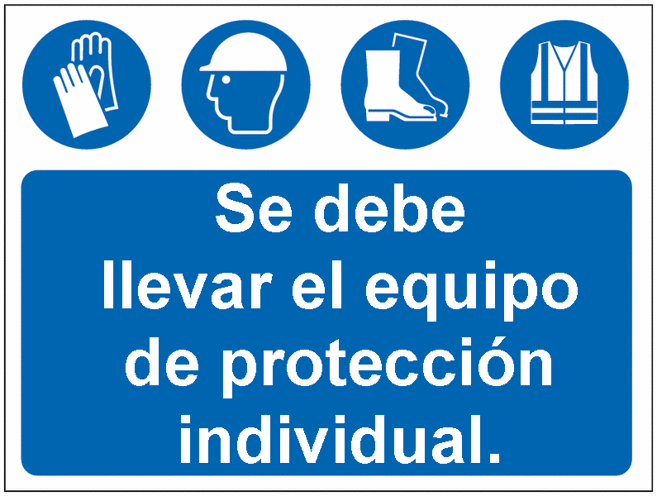
¿QUÉ EPI USAMOS?
Texto para el formador — Introduzca información sobre EPI relacionada con su contexto laboral específico.
Notes:
Los EPI solo deberían llevarse cuando se reciban instrucciones específicas de hacerlo, y deberían elegirse en base a su rendimiento (por ejemplo, factor de protección), comodidad y durabilidad.
Las tareas que requieran el uso de EPI se indicarán con la señalización y los pictogramas adecuados.
Durante todas las tareas con polvo deberá llevarse ropa de protección (monos). Se pueden usar monos de color oscuro para indicar la contaminación por polvo.

Slide 11
COMPROBAR LOS DAÑOS
Antes de ponerse los EPI, compruebe si tienen daños como:
Desgarros
Roturas
Desbordes
Grietas, golpes (cascos, mascarillas, gafas, punteras)
Sustituya los EPI dañados inmediatamente.
(monos, guantes, botas)
Notes:
Una vez se haya confirmado que los EPI son necesarios para la tarea que deben llevar a cabo, los trabajadores deben asegurarse de que sus equipos no están dañados ni con un desgaste excesivo.
Los EPI dañados suponen un riesgo innecesario para los trabajadores. Si un equipo se usa de forma regular, o se comparte entre otros trabajadores, es posible que después de múltiples usos extensivos se produzcan daños.
Cuando un equipo EPI está dañado debe sustituirse inmediatamente.

Slide 12
USO CORRECTO
Cuando se ponga un equipo EPI asegúrese de que:
Se adapta correctamente a la persona que lo lleva.
No compromete la capacidad de la persona para llevar a cabo la tarea con seguridad (por ejemplo, una visión demasiado restringida).
Es compatible con otros EPI.
Notes:
Llevar EPI puede no ser una experiencia cómoda, pero es importante asegurarse de que se llevan correctamente.
Equipos como mascarillas, gafas de protección y cascos deben ajustarse para que se adapten a la talla de la persona que va a llevarlos.
Cuando se lleven diversos EPI (como una mascarilla para el polvo y una pantalla de soldadura) asegurarse de que sean compatibles.
Estar informado sobre otros factores que pueden reducir la efectividad de los EPI, como el pelo facial. Los operadores con pelo facial deben usar un respirador de aire para evitar que el polvo entre dentro de la mascarilla.

Slide 13
DESPUÉS DEL USO
Cuando estén disponibles, usar instalaciones como duchas de aire para eliminar el polvo de los EPI con seguridad.
Almacenar la ropa sucia y los equipos en las instalaciones designadas.
No llevarse EPI sucios a casa.
Sustituir los EPI según las instrucciones del fabricante.
Notes:
Tras el uso, los EPI deberían limpiarse (si es necesario) y almacenarse en unas instalaciones apropiadas. Los EPI, como la ropa, debe limpiarlos el empleador.
En ninguna circunstancia los EPI deben llevarse a casa.

Slide 14

DESPUÉS DEL USO
Las mascarillas y filtros de polvo generalmente reciben las clasificaciones FFP1, FFP2 y FFP3.
Teniendo en cuenta que el polvo de sílice cristalina respirable (SCR) se considera de alto riesgo y es un polvo dañino, asegúrese de que usa mascarillas contra el polvo de clase FFP2 o FFP3 con filtros, o filtros N95 o de más protección, según su evaluación de riesgos.
La clasificación de una mascarilla se mostrará en la etiqueta.

Slide 15

LAVADO DE LA ROPA
Para evitar la exposición innecesaria al polvo, use siempre los equipos apropiados de limpieza cuando estén disponibles.
Notes:
A continuación mostramos las buenas prácticas relacionadas con la limpieza de EPI. Al lado del vídeo puede encontrar un gráfico y una barra roja que ilustra la concentración de polvo en mg/m3.
La medición de la concentración de polvo no es sobre la sílice cristalina, se basa en una medición semicuantitativa. Lo que es esencial no es el valor de la concentración de polvo, sino la diferencia relativa entre los niveles de exposición durante la práctica recomendada y otras prácticas.

Slide 16
QUÉ HACER Y QUÉ NO HACER CON LOS EPI
QUÉ HACER
Seguir las instrucciones del fabricante.
Asegurar que los EPI se adaptan correctamente. El equipo de protección respiratoria no debe quedar comprometido por el pelo facial.
Comprobar que los EPI son compatibles cuando se usan combinados.
Limpiar los EPI reutilizables después de cada uso y cuando sea necesario, guardándolos en una zona limpia designada.
Mantener los monos sucios separados de los limpios y limpiarlos con regularidad.
QUÉ NO HACER
Usar cualquier equipo EPI que esté dañado o con un uso excesivo.
Usar EPI innecesariamente. Algunos EPI pueden restringir la capacidad de la persona que los lleva para completar con seguridad la tarea asignada.
Llevarse los EPI a casa.

Slide 17
CONCLUSIÓN
Hay tres pasos que se deben recordar para usar EPI:
Compruebe los EPI y busque si tienen algún daño.
Asegúrese que los EPI se adaptan correctamente (y que el equipo de protección respiratoria no queda comprometido por el pelo facial).
Después de usarlos, almacene los EPI en una zona limpia adecuada.
El instructor puede añadir conclusiones contextuales.
Notes:
Los EPI solo se deben usar como último recurso, cuando todas las demás medidas de control sean insuficientes para controlar el polvo. Cuando los EPI son necesarios, deben estar controlados y supervisados.

Slide 18
DIAPOSITIVA VACÍA
Use esta diapositiva para crear materiales personalizados de formación específicos para un entorno/contexto laboral en concreto.
Para cambiar la imagen, haga clic con el botón derecho > Cambiar imagen > Desde el archivo.
Para crear más diapositivas, haga clic en «Nueva diapositiva» en la pestaña de arriba.

Slide 19
INFORMACIÓN ADICIONAL
Buenas Prácticas para Equipos de protección individual (Hoja de tareas 2.1.15).
Guía de Buenas Prácticas de NEPSI
Guía NEPSI para pymes
Consulte la Plataforma de E-learning de NEPSI en training.nepsi.eu para obtener más recursos de formación sobre SCR.

